Slide 1
Singular Value Decomposition (SVD)
Aljabar Linier untuk Komputasi (KOM20A)
Pertemuan 11
Imas Sukaesih Sitanggang

Slide 2
Topik perkuliahan
Pengertian Singular Value Decomposition (SVD)
Tahapan membentuk SVD dari suatu matriks
Contoh penerapan SVD

Slide 3
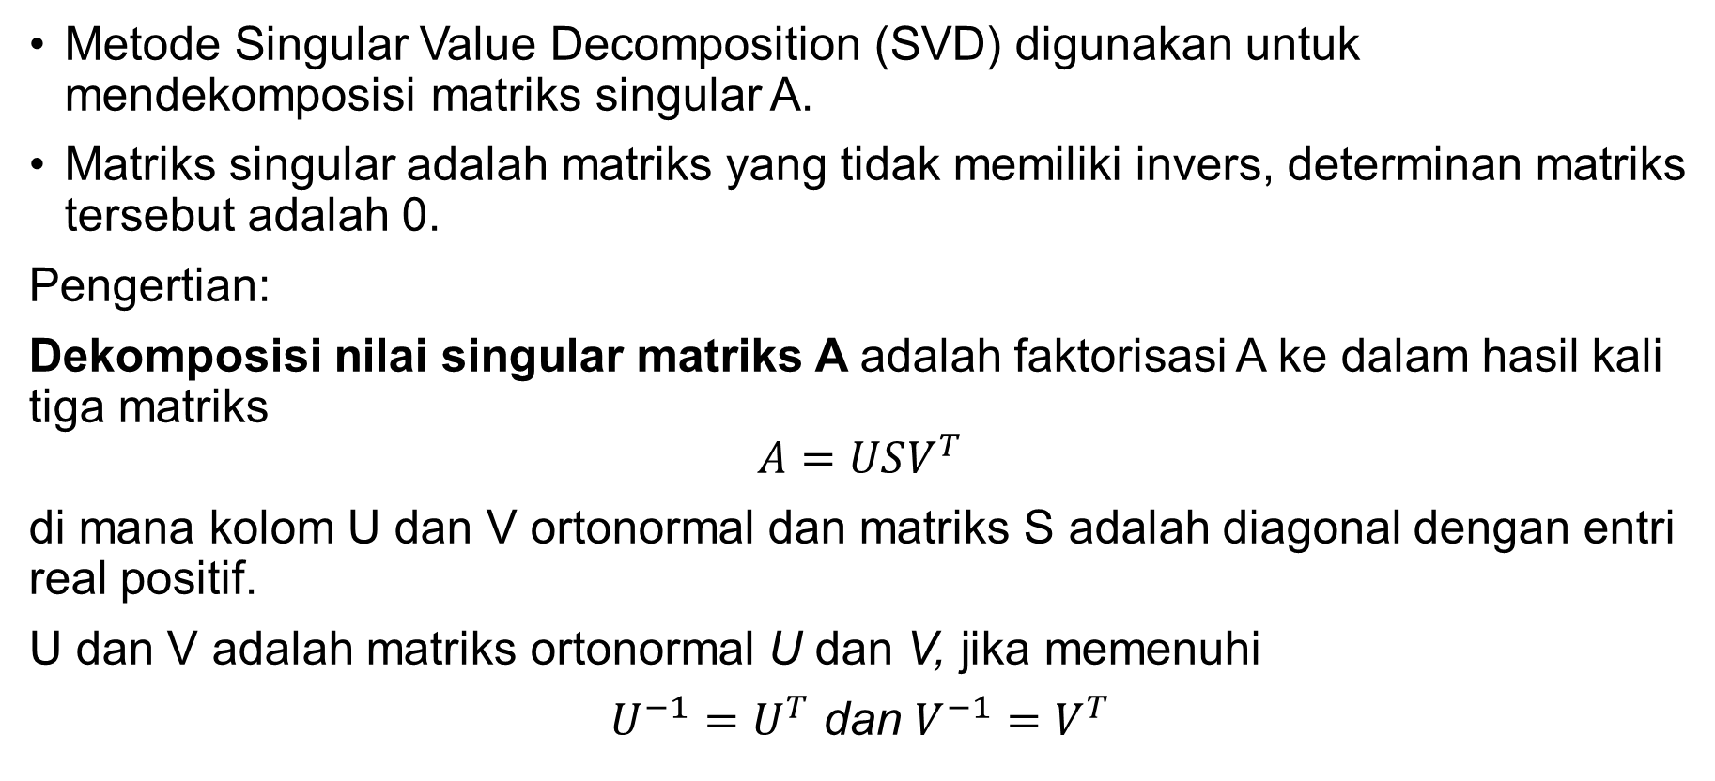
Pengertian Singular Value Decomposition (SVD)
Metode Singular Value Decomposition (SVD) digunakan untuk mendekomposisi matriks singular A.
Matriks singular adalah matriks yang tidak memiliki invers, determinan matriks tersebut adalah 0.
Pengertian:
Dekomposisi nilai singular matriks A adalah faktorisasi A ke dalam hasil kali tiga matriks
$$A=USV^{T}$$
di mana kolom U dan V ortonormal dan matriks S adalah diagonal dengan entri real positif.
U dan V adalah matriks ortonormal U dan V, jika memenuhi
$U^{−1}=U^{T}$ dan $V^{−1}=V^{T}$

Slide 4
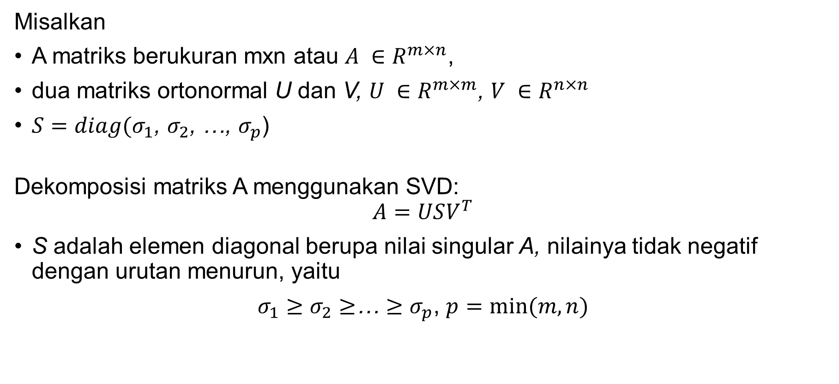
Pengertian Singular Value Decomposition (SVD)
Misalkan
A matriks berukuran mxn atau ${A ∈R}^{m×n}$,
dua matriks ortonormal U dan V, ${U ∈R}^{m×m}$, ${V ∈R}^{n×n}$
$S=diag(σ_{1}$, $σ_{2}$, …, $σ_{p}$)
Dekomposisi matriks A menggunakan SVD:
$$A=USV^{T}$$
S adalah elemen diagonal berupa nilai singular A, nilainya tidak negatif dengan urutan menurun, yaitu
$σ_{1}≥σ_{2}$ $≥$… ${≥σ}_{p}$, $p=min⁡(m,n)$

Slide 5
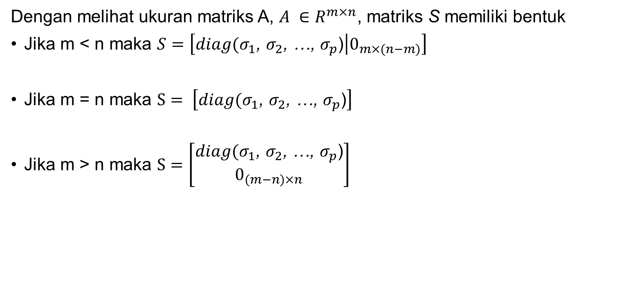
Pengertian Singular Value Decomposition (SVD)
Dengan melihat ukuran matriks A, ${A ∈R}^{m×n}$, matriks S memiliki bentuk
Jika m < n maka $S=\left[\left.diag(σ_{1}\text{, }σ_{2}\text{, …, }σ_{p}\text{)}\right|0_{m×(n−m)}\right]$
Jika m = n maka $S= \left[diag(σ_{1}\text{, }σ_{2}\text{, …, }σ_{p}\text{)}\right]$
Jika m > n maka $S=\left[\begin{matrix}diag(σ_{1}\text{, }σ_{2}\text{, …, }σ_{p}\text{)} \\ 0_{(m−n)×n}\end{matrix}\right]$

Slide 6
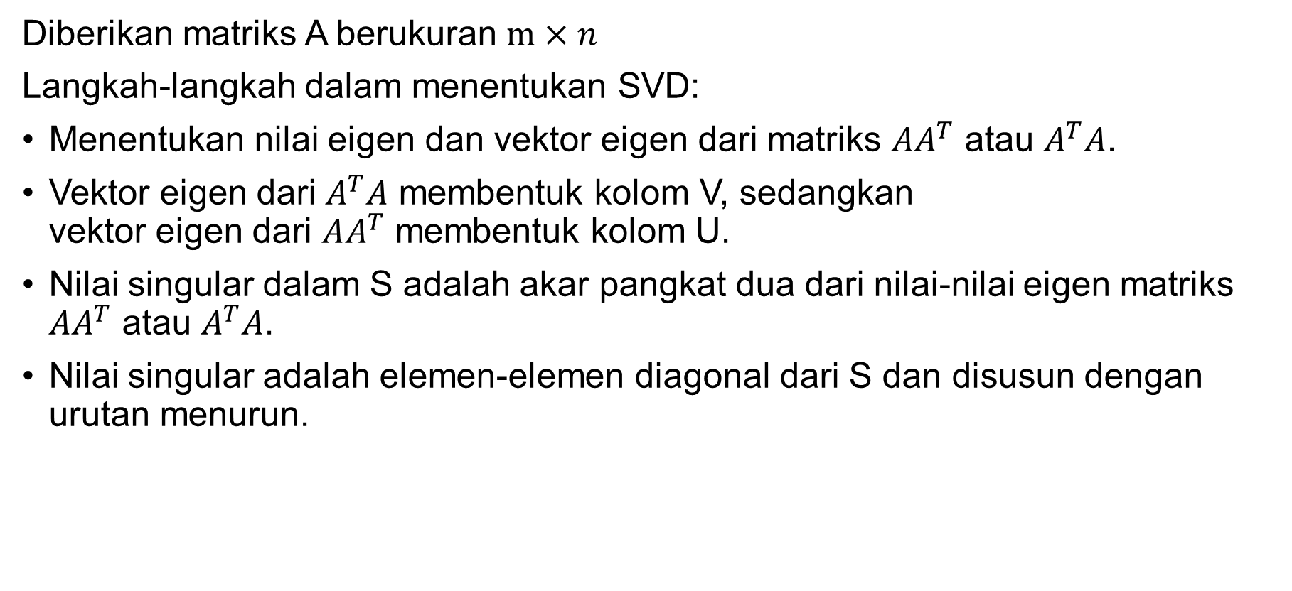
Langkah-langkah dekomposisi matriks A mengunakan SVD
Diberikan matriks A berukuran $m×n$
Langkah-langkah dalam menentukan SVD:
Menentukan nilai eigen dan vektor eigen dari matriks $AA^{T}$ atau $A^{T}A$.
Vektor eigen dari $A^{T}A$ membentuk kolom V, sedangkan vektor eigen dari $AA^{T}$ membentuk kolom U.
Nilai singular dalam S adalah akar pangkat dua dari nilai-nilai eigen matriks $AA^{T}$ atau $A^{T}A$.
Nilai singular adalah elemen-elemen diagonal dari S dan disusun dengan urutan menurun.

Slide 7
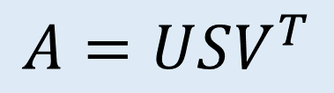
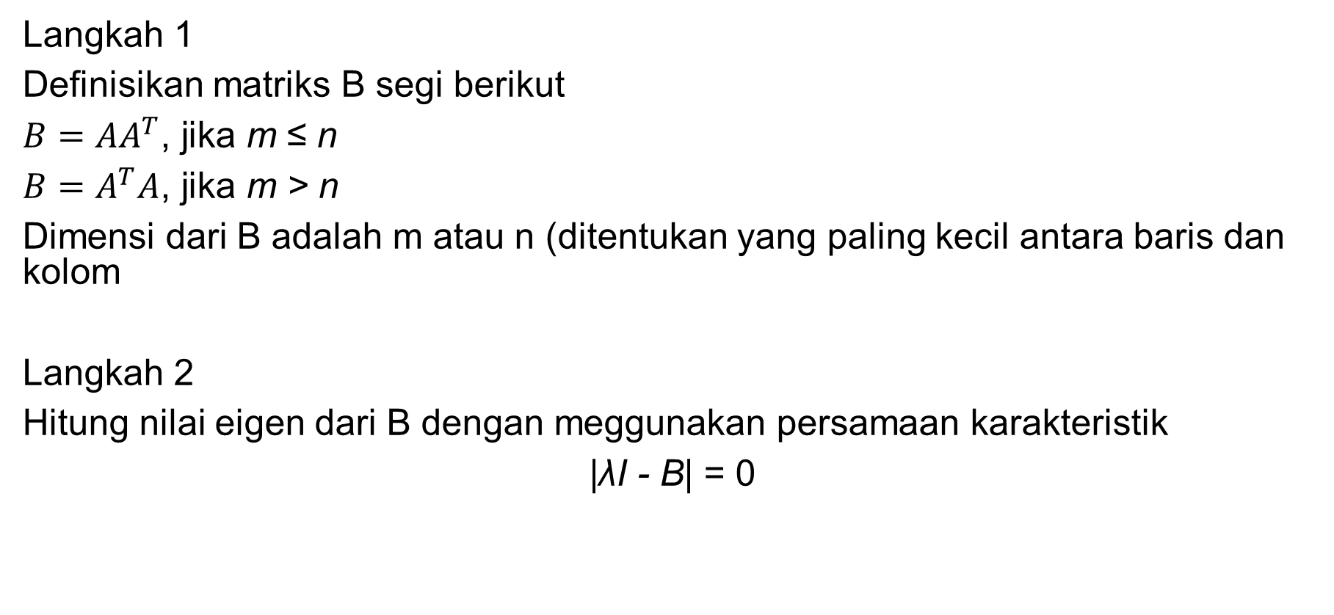
Langkah-langkah dekomposisi matriks A mengunakan SVD
$$A=USV^{T}$$
Langkah 1
Definisikan matriks B segi berikut
$B=AA^{T}$, jika m ≤ n
$B=A^{T}A$, jika m > n
Dimensi dari B adalah m atau n (ditentukan yang paling kecil antara baris dan kolom
Langkah 2
Hitung nilai eigen dari B dengan meggunakan persamaan karakteristik
|λI - B| = 0

Slide 8

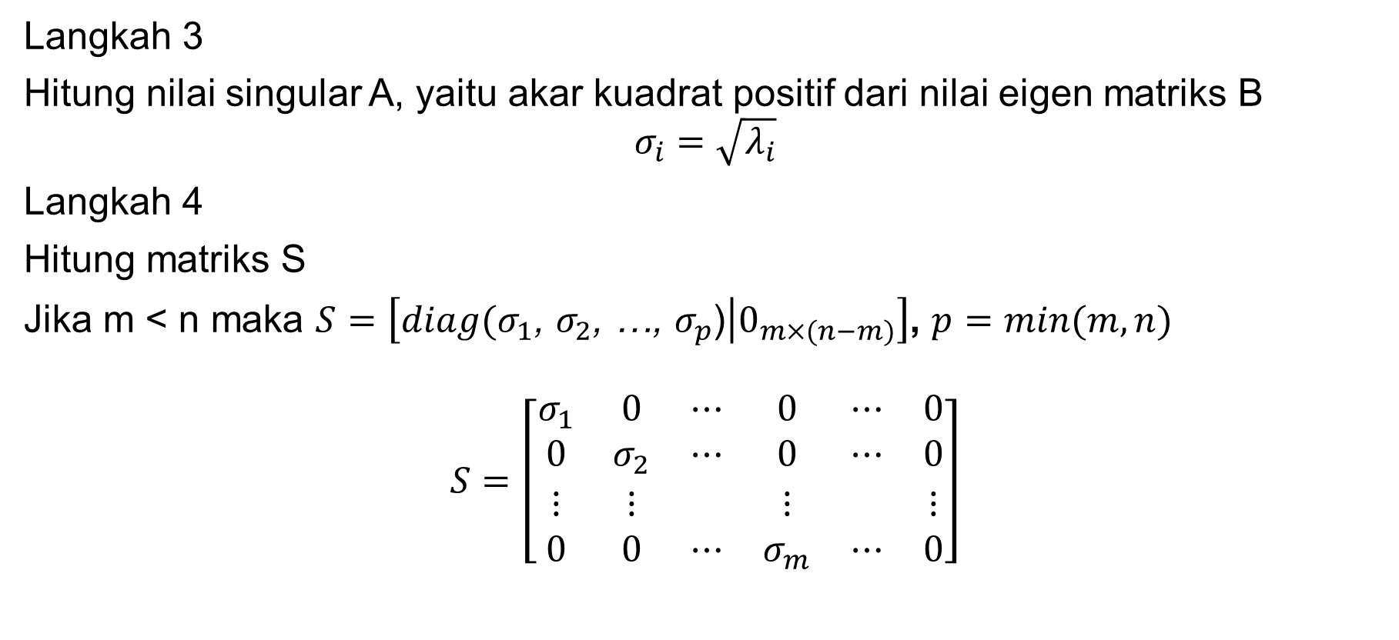
Langkah-langkah dekomposisi matriks A mengunakan SVD
$$A=USV^{T}$$
Langkah 3
Hitung nilai singular A, yaitu akar kuadrat positif dari nilai eigen matriks B
$$σ_{i}=\sqrt{λ_{i}}$$
Langkah 4
Hitung matriks S
Jika m < n maka $S=\left[\left.diag(σ_{1}\text{, }σ_{2}\text{, …, }σ_{p}\text{)}\right|0_{m×(n−m)}\right]$, $p=min(m,n)$
$$S=\left[\begin{matrix}σ_{1} & 0 & ⋯ & 0 & ⋯ & 0 \\ 0 & σ_{2} & ⋯ & 0 & ⋯ & 0 \\ ⋮ & ⋮ & & ⋮ & & ⋮ \\ 0 & 0 & ⋯ & σ_{m} & ⋯ & 0\end{matrix}\right]$$

Slide 9

Langkah-langkah dekomposisi matriks A mengunakan SVD
$$A=USV^{T}$$
Langkah 4
Jika m = n maka $S= \left[diag(σ_{1}\text{, }σ_{2}\text{, …, }σ_{p}\text{)}\right]$
$$S=\left[\begin{matrix}σ_{1} & 0 & 0 \\ 0 & σ_{2} & 0 \\ ⋮ & ⋮ & ⋮ \\ 0 & 0 & σ_{m}\end{matrix}\right]$$
Jika m > n maka $S=\left[\begin{matrix}diag(σ_{1}\text{, }σ_{2}\text{, …, }σ_{p}\text{)} \\ 0_{(m−n)×n}\end{matrix}\right]$, $S=\left[\begin{matrix}σ_{1} & 0 & 0 \\ 0 & σ_{2} & 0 \\ ⋮ & ⋮ & ⋮ \\ 0 & 0 & σ_{n} \\ ⋮ & ⋮ & ⋮ \\ 0 & 0 & 0\end{matrix}\right]$

Slide 10
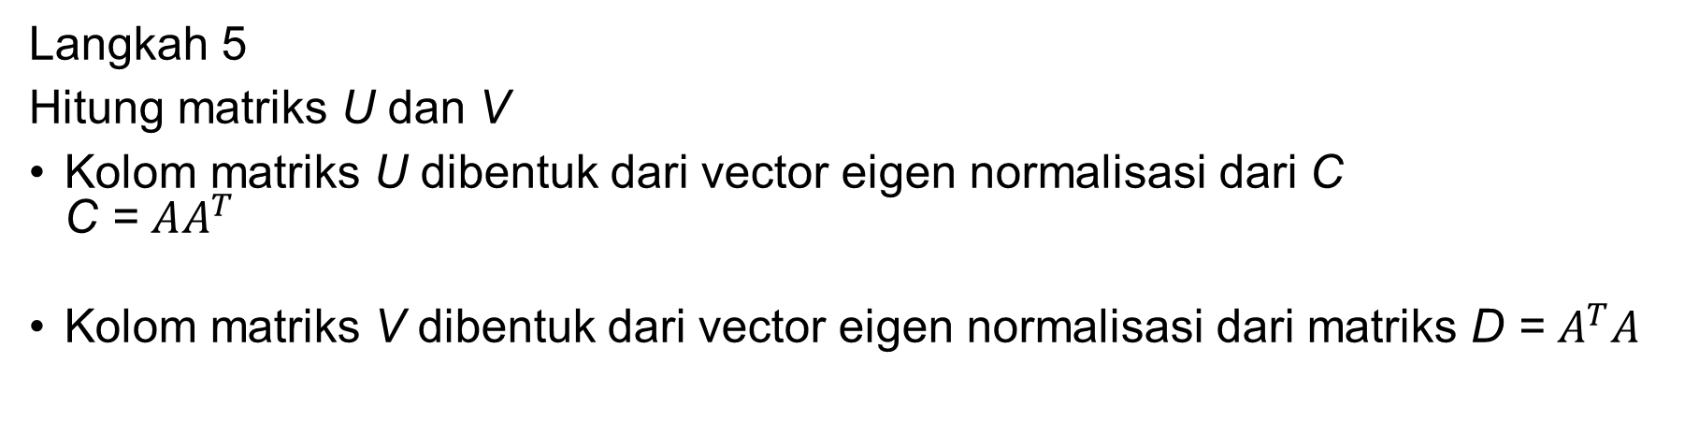
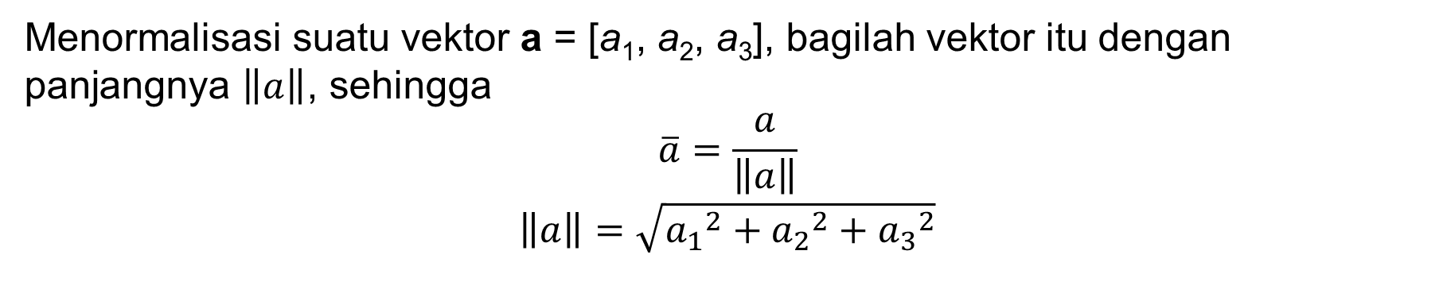
Langkah-langkah dekomposisi matriks A mengunakan SVD
$$A=USV^{T}$$
Langkah 5
Hitung matriks U dan V
Kolom matriks U dibentuk dari vector eigen normalisasi dari C C = $AA^{T}$
Kolom matriks V dibentuk dari vector eigen normalisasi dari matriks D = $A^{T}A$
Menormalisasi suatu vektor a = [a₁, a₂, a₃], bagilah vektor itu dengan panjangnya $\left\|a\right\|$, sehingga
$$\overline{a}=\frac{a}{\left\|a\right\|}$$
$$\left\|a\right\|=\sqrt{{a_{1}}^{2}+{a_{2}}^{2}+{a_{3}}^{2}}$$

Slide 11
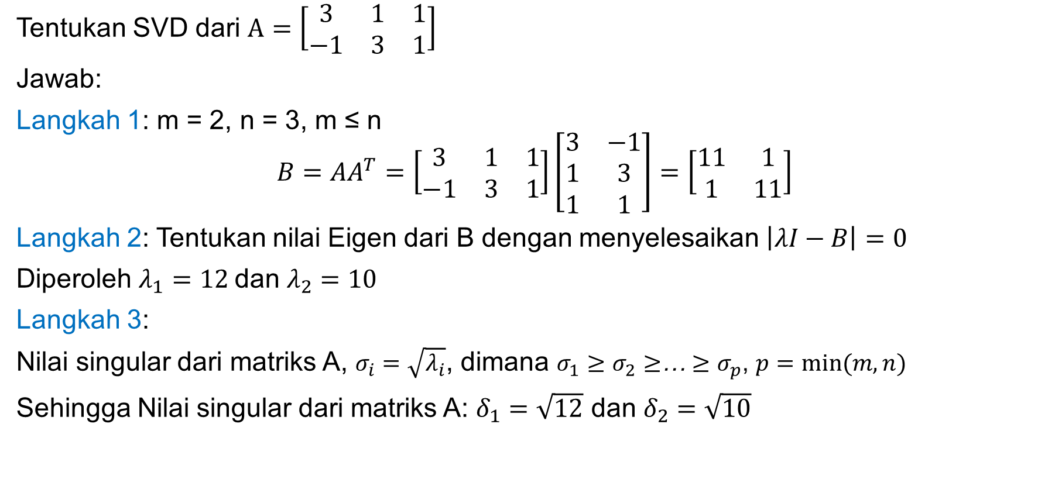
Contoh 1
Tentukan SVD dari $A=\left[\begin{matrix}3 & 1 & 1 \\ −1 & 3 & 1\end{matrix}\right]$
Jawab:
Langkah 1: m = 2, n = 3, m ≤ n
$$B=AA^{T}=\left[\begin{matrix}3 & 1 & 1 \\ −1 & 3 & 1\end{matrix}\right]\left[\begin{matrix}3 & −1 \\ 1 & 3 \\ 1 & 1\end{matrix}\right]=\left[\begin{matrix}11 & 1 \\ 1 & 11\end{matrix}\right]$$
Langkah 2: Tentukan nilai Eigen dari B dengan menyelesaikan $\left|λI−B\right|=0$
Diperoleh $λ_{1}=12$dan $λ_{2}=10$
Langkah 3:
Nilai singular dari matriks A, $σ_{i}=\sqrt{λ_{i}}$, dimana $σ_{1}≥σ_{2}$ $≥$… ${≥σ}_{p}$, $p=min⁡(m,n)$
Sehingga Nilai singular dari matriks A: $δ_{1}=\sqrt{12}$ dan $δ_{2}=\sqrt{10}$

Slide 12
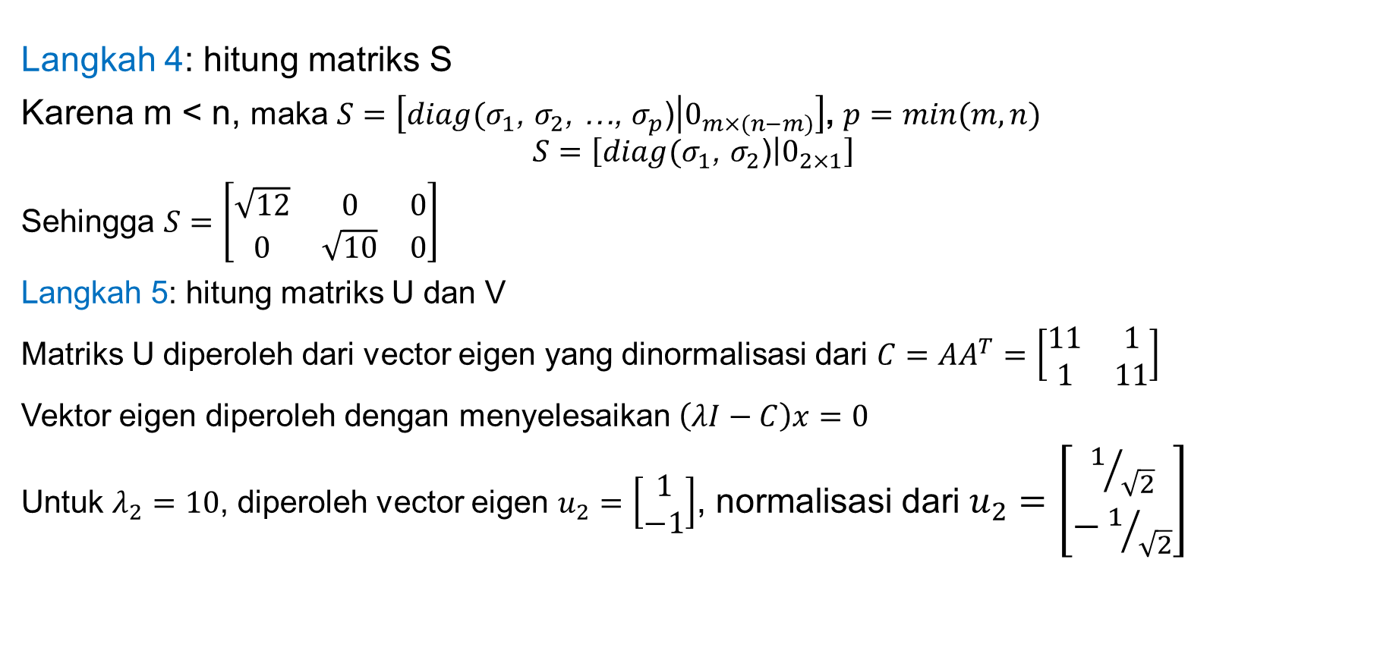
Contoh 1
Langkah 4: hitung matriks S
Karena m < n, maka $S=\left[\left.diag(σ_{1}\text{, }σ_{2}\text{, …, }σ_{p}\text{)}\right|0_{m×(n−m)}\right]$, $p=min(m,n)$
$$S=\left[\left.diag(σ_{1}\text{, }σ_{2}\text{)}\right|0_{2×1}\right]$$
Sehingga $S=\left[\begin{matrix}\sqrt{12} & 0 & 0 \\ 0 & \sqrt{10} & 0\end{matrix}\right]$
Langkah 5: hitung matriks U dan V
Matriks U diperoleh dari vector eigen yang dinormalisasi dari $C=AA^{T}=\left[\begin{matrix}11 & 1 \\ 1 & 11\end{matrix}\right]$
Vektor eigen diperoleh dengan menyelesaikan $\left(λI−C\right)x=0$
Untuk $λ_{2}=10$, diperoleh vector eigen $u_{2}=\left[\begin{matrix}1 \\ −1\end{matrix}\right]$, normalisasi dari $u_{2}=\left[\begin{matrix}1/{\sqrt{2}} \\ −1/{\sqrt{2}}\end{matrix}\right]$

Slide 13
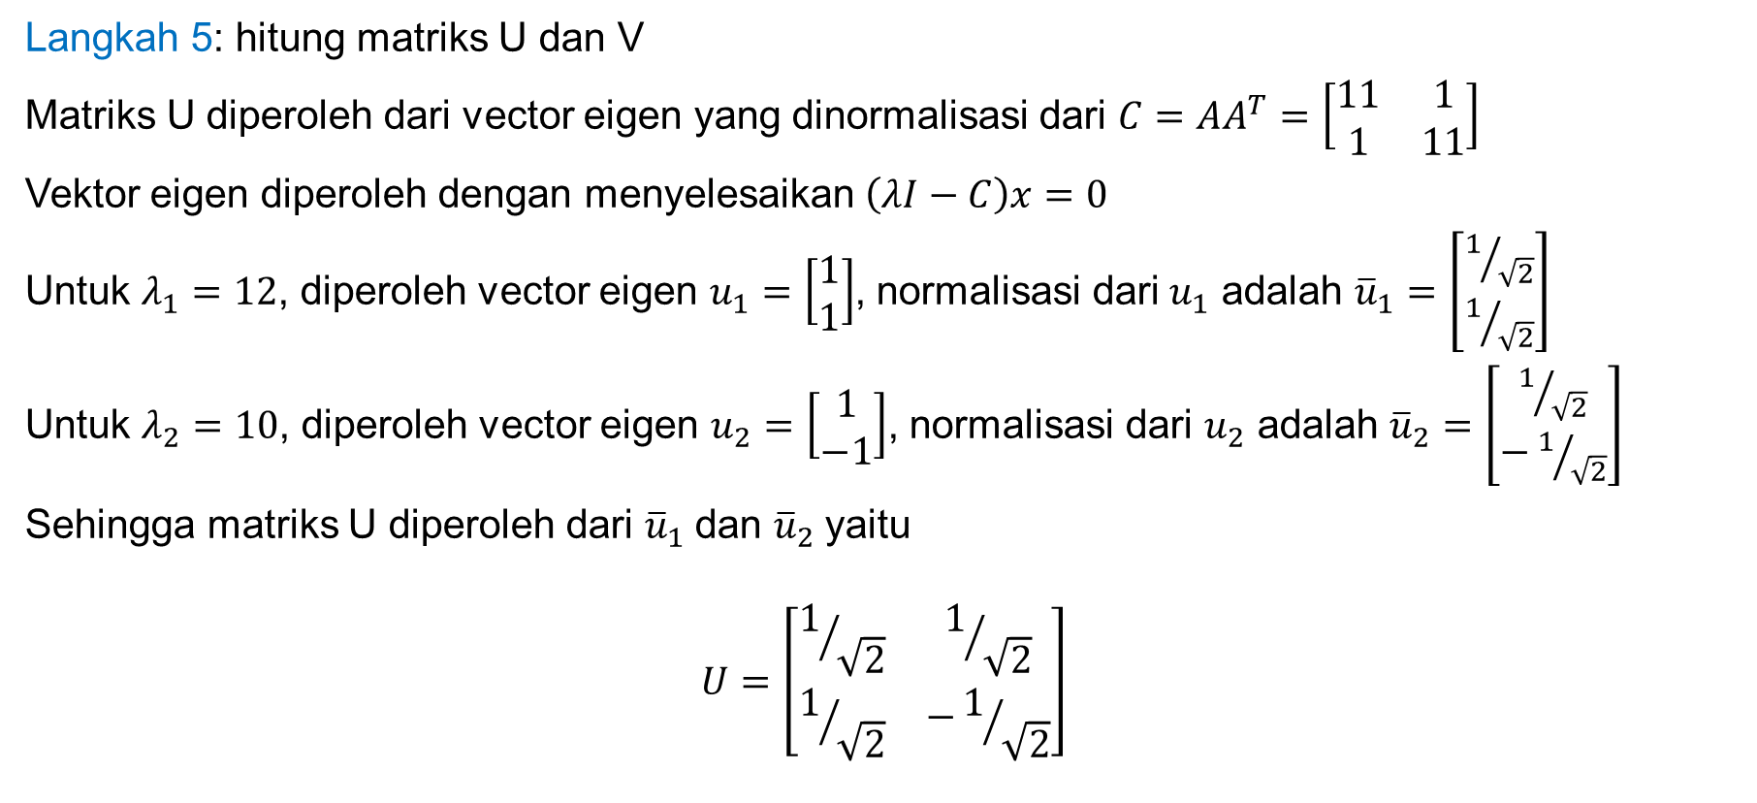
Contoh 1
Langkah 5: hitung matriks U dan V
Matriks U diperoleh dari vector eigen yang dinormalisasi dari $C=AA^{T}=\left[\begin{matrix}11 & 1 \\ 1 & 11\end{matrix}\right]$
Vektor eigen diperoleh dengan menyelesaikan $\left(λI−C\right)x=0$
Untuk $λ_{1}=12$, diperoleh vector eigen $u_{1}=\left[\begin{matrix}1 \\ 1\end{matrix}\right]$, normalisasi dari${ u}_{1}$ adalah ${\overline{u}}_{1}=\left[\begin{matrix}1/{\sqrt{2}} \\ 1/{\sqrt{2}}\end{matrix}\right]$
Untuk $λ_{2}=10$, diperoleh vector eigen $u_{2}=\left[\begin{matrix}1 \\ −1\end{matrix}\right]$, normalisasi dari $u_{2}$ adalah ${\overline{u}}_{2}=\left[\begin{matrix}1/{\sqrt{2}} \\ −1/{\sqrt{2}}\end{matrix}\right]$
Sehingga matriks U diperoleh dari ${\overline{u}}_{1}$dan ${\overline{u}}_{2}$yaitu
$$U=\left[\begin{matrix}1/{\sqrt{2}} & 1/{\sqrt{2}} \\ 1/{\sqrt{2}} & −1/{\sqrt{2}}\end{matrix}\right]$$

Slide 14
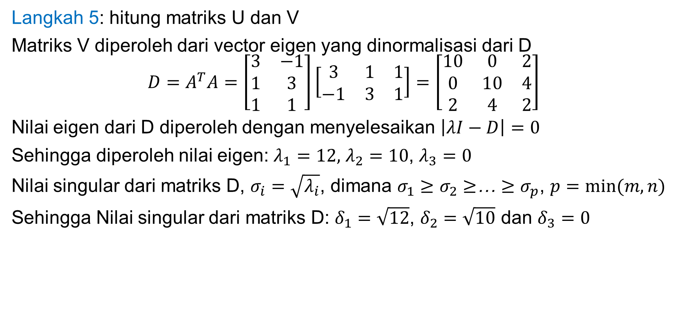
Contoh 1
Langkah 5: hitung matriks U dan V
Matriks V diperoleh dari vector eigen yang dinormalisasi dari D
$$D=A^{T}A=\left[\begin{matrix}3 & −1 \\ 1 & 3 \\ 1 & 1\end{matrix}\right]\left[\begin{matrix}3 & 1 & 1 \\ −1 & 3 & 1\end{matrix}\right]=\left[\begin{matrix}10 & 0 & 2 \\ 0 & 10 & 4 \\ 2 & 4 & 2\end{matrix}\right]$$
Nilai eigen dari D diperoleh dengan menyelesaikan $\left|λI−D\right|=0$
Sehingga diperoleh nilai eigen: $λ_{1}=12,$ $λ_{2}=10$, $λ_{3}=0$
Nilai singular dari matriks D, $σ_{i}=\sqrt{λ_{i}}$, dimana $σ_{1}≥σ_{2}$ $≥$… ${≥σ}_{p}$, $p=min⁡(m,n)$
Sehingga Nilai singular dari matriks D: $δ_{1}=\sqrt{12}$, $δ_{2}=\sqrt{10}$ dan $δ_{3}=0$

Slide 15
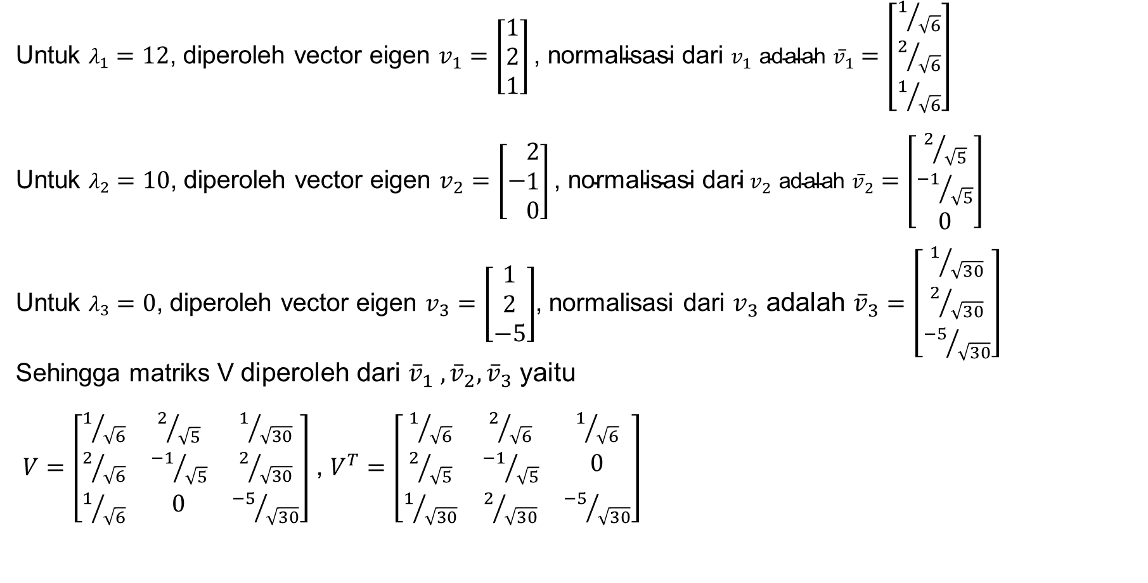
Contoh 1
Untuk $λ_{1}=12$, diperoleh vector eigen $v_{1}=\left[\begin{matrix}1 \\ 2 \\ 1\end{matrix}\right]\text{, }\text{normalisasi} \text{dari} v_{1} \text{adalah} {\overline{v}}_{1}=\left[\begin{matrix}1/{\sqrt{6}} \\ 2/{\sqrt{6}} \\ 1/{\sqrt{6}}\end{matrix}\right]$
Untuk $λ_{2}=10$, diperoleh vector eigen $v_{2}=\left[−\begin{matrix}2 \\ 1 \\ 0\end{matrix}\right]\text{, }\text{normalisasi} \text{dari}{ v}_{2} \text{adalah} {\overline{v}}_{2}=\left[\begin{matrix}2/{\sqrt{5}} \\ {−1}/{\sqrt{5}} \\ 0\end{matrix}\right]$
Untuk $λ_{3}=0$, diperoleh vector eigen $v_{3}=\left[\begin{matrix}1 \\ 2 \\ −5\end{matrix}\right]$, normalisasi dari $v_{3}$ adalah ${\overline{v}}_{3}=\left[\begin{matrix}1/{\sqrt{30}} \\ 2/{\sqrt{30}} \\ {−5}/{\sqrt{30}}\end{matrix}\right]$
Sehingga matriks V diperoleh dari ${\overline{v}}_{1} ,{\overline{v}}_{2},{\overline{v}}_{3}$ yaitu
$V=\left[\begin{matrix}1/{\sqrt{6}} & 2/{\sqrt{5}} & 1/{\sqrt{30}} \\ 2/{\sqrt{6}} & {−1}/{\sqrt{5}} & 2/{\sqrt{30}} \\ 1/{\sqrt{6}} & 0 & {−5}/{\sqrt{30}}\end{matrix}\right]$ , $V^{T}=\left[\begin{matrix}1/{\sqrt{6}} & 2/{\sqrt{6}} & 1/{\sqrt{6}} \\ 2/{\sqrt{5}} & {−1}/{\sqrt{5}} & 0 \\ 1/{\sqrt{30}} & 2/{\sqrt{30}} & {−5}/{\sqrt{30}}\end{matrix}\right]$

Slide 16

Contoh 1
Dengan demikian SVD dari matriks A adalah
$$A=USV^{T}$$
$A=$ $\left[\begin{matrix}1/{\sqrt{2}} & 1/{\sqrt{2}} \\ 1/{\sqrt{2}} & −1/{\sqrt{2}}\end{matrix}\right]$ $\left[\begin{matrix}\sqrt{12} & 0 & 0 \\ 0 & \sqrt{10} & 0\end{matrix}\right]$ $\left[\begin{matrix}1/{\sqrt{6}} & 2/{\sqrt{6}} & 1/{\sqrt{6}} \\ 2/{\sqrt{5}} & {−1}/{\sqrt{5}} & 0 \\ 1/{\sqrt{30}} & 2/{\sqrt{30}} & {−5}/{\sqrt{30}}\end{matrix}\right]$

Slide 17

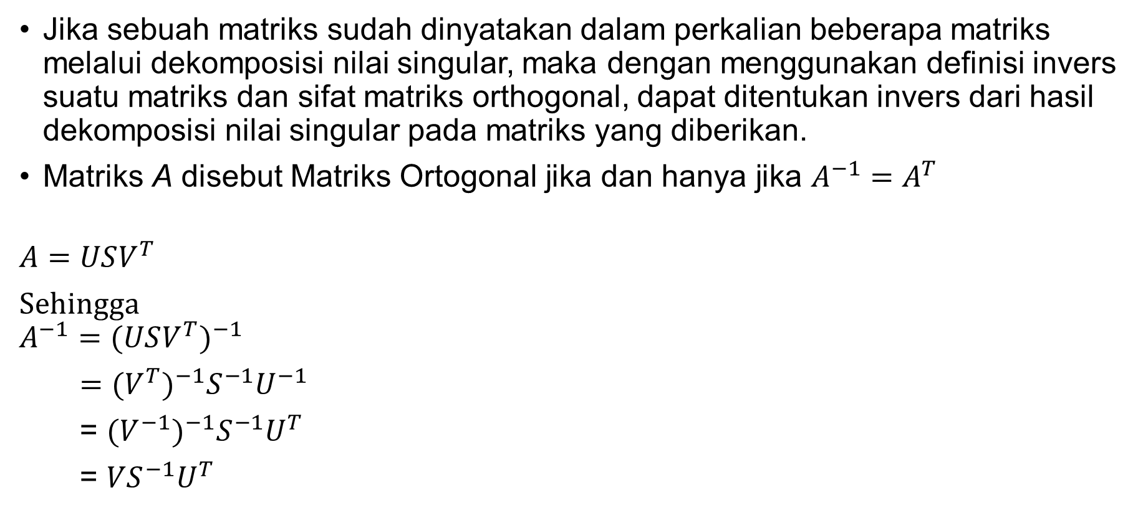
Menentukan Invers Matriks menggunakan SVD
Jika sebuah matriks sudah dinyatakan dalam perkalian beberapa matriks melalui dekomposisi nilai singular, maka dengan menggunakan definisi invers suatu matriks dan sifat matriks orthogonal, dapat ditentukan invers dari hasil dekomposisi nilai singular pada matriks yang diberikan.
Matriks A disebut Matriks Ortogonal jika dan hanya jika $A^{−1}=A^{T}$
$$A=USV^{T}$$
Sehingga
$$A^{−1}={(USV^{T})}^{−1}$$
$={{(V}^{T})}^{−1}S^{−1}U^{−1}$
= ${{(V}^{−1})}^{−1}S^{−1}U^{T}$
= $VS^{−1}U^{T}$
$$S^{−1}=\left[\begin{matrix}1/{σ_{1}} & 0 & ⋯ & 0 \\ 0 & 1/{σ_{2}} & ⋯ & 0 \\ ⋯ & ⋯ & ⋯ & ⋯ \\ 0 & 0 & ⋯ & 1/{σ_{n}}\end{matrix}\right]$$
dimana

Slide 18
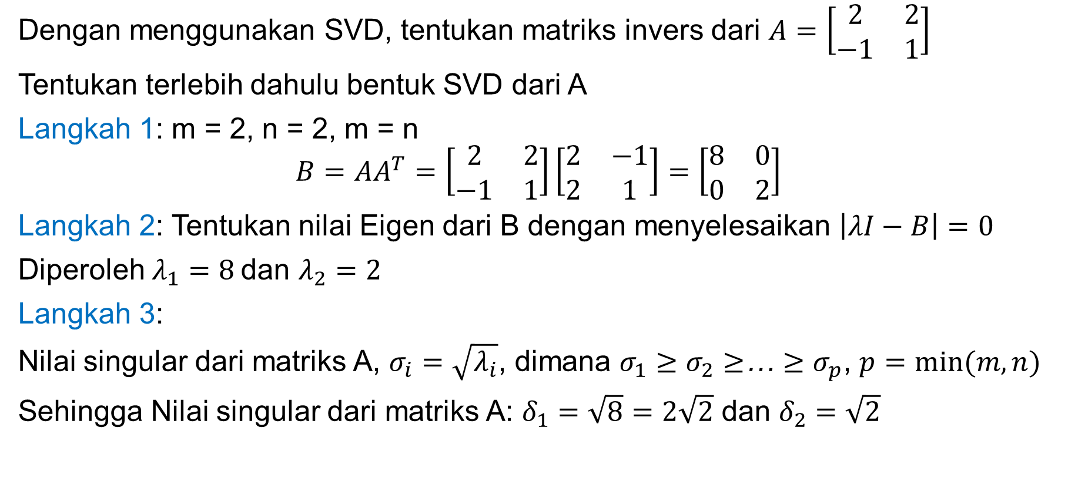
Contoh 2
Dengan menggunakan SVD, tentukan matriks invers dari $A=\left[\begin{matrix}2 & 2 \\ −1 & 1\end{matrix}\right]$
Tentukan terlebih dahulu bentuk SVD dari A
Langkah 1: m = 2, n = 2, m = n
$$B=AA^{T}=\left[\begin{matrix}2 & 2 \\ −1 & 1\end{matrix}\right]\left[\begin{matrix}2 & −1 \\ 2 & 1\end{matrix}\right]=\left[\begin{matrix}8 & 0 \\ 0 & 2\end{matrix}\right]$$
Langkah 2: Tentukan nilai Eigen dari B dengan menyelesaikan $\left|λI−B\right|=0$
Diperoleh $λ_{1}=8$dan $λ_{2}=2$
Langkah 3:
Nilai singular dari matriks A, $σ_{i}=\sqrt{λ_{i}}$, dimana $σ_{1}≥σ_{2}$ $≥$… ${≥σ}_{p}$, $p=min⁡(m,n)$
Sehingga Nilai singular dari matriks A: $δ_{1}=\sqrt{8}=2\sqrt{2}$ dan $δ_{2}=\sqrt{2}$

Slide 19
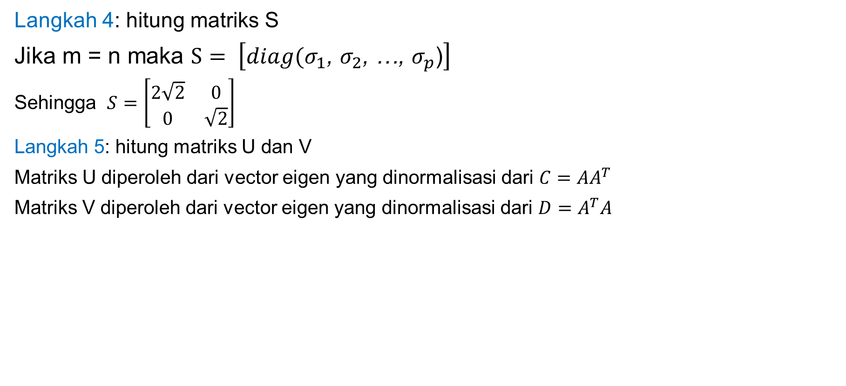


Contoh 2
Langkah 4: hitung matriks S
Jika m = n maka $S= \left[diag(σ_{1}\text{, }σ_{2}\text{, …, }σ_{p}\text{)}\right]$
Sehingga $S=\left[\begin{matrix}2\sqrt{2} & 0 \\ 0 & \sqrt{2}\end{matrix}\right]$
Langkah 5: hitung matriks U dan V
Matriks U diperoleh dari vector eigen yang dinormalisasi dari $C=AA^{T}$
Matriks V diperoleh dari vector eigen yang dinormalisasi dari $D=A^{T}A$
$$V=\left[\begin{matrix}\frac{\sqrt{2}}{2} & \frac{−\sqrt{2}}{2} \\ \frac{\sqrt{2}}{2} & \frac{\sqrt{2}}{2}\end{matrix}\right]$$
$$U=\left[\begin{matrix}1 & 0 \\ 0 & 1\end{matrix}\right]$$

Slide 20
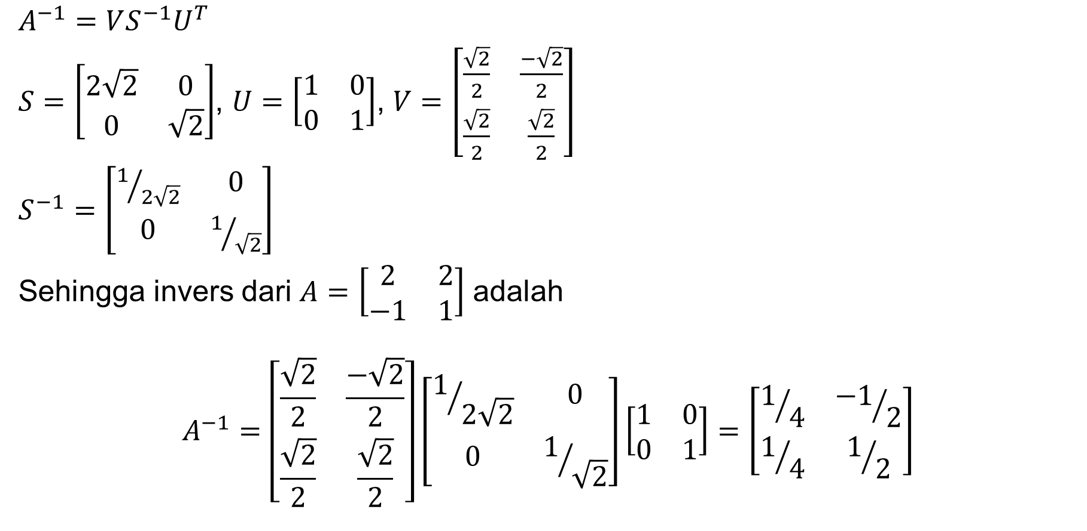
Contoh 2
$$A^{−1}=VS^{−1}U^{T}$$
$S=\left[\begin{matrix}2\sqrt{2} & 0 \\ 0 & \sqrt{2}\end{matrix}\right]$, $U=\left[\begin{matrix}1 & 0 \\ 0 & 1\end{matrix}\right]$, $V=\left[\begin{matrix}\frac{\sqrt{2}}{2} & \frac{−\sqrt{2}}{2} \\ \frac{\sqrt{2}}{2} & \frac{\sqrt{2}}{2}\end{matrix}\right]$
$S^{−1}=\left[\begin{matrix}1/{2\sqrt{2}} & 0 \\ 0 & 1/{\sqrt{2}}\end{matrix}\right]$
Sehingga invers dari $A=\left[\begin{matrix}2 & 2 \\ −1 & 1\end{matrix}\right]$ adalah
$$A^{−1}=\left[\begin{matrix}\frac{\sqrt{2}}{2} & \frac{−\sqrt{2}}{2} \\ \frac{\sqrt{2}}{2} & \frac{\sqrt{2}}{2}\end{matrix}\right]\left[\begin{matrix}1/{2\sqrt{2}} & 0 \\ 0 & 1/{\sqrt{2}}\end{matrix}\right]\left[\begin{matrix}1 & 0 \\ 0 & 1\end{matrix}\right]=\left[\begin{matrix}1/4 & {−1}/2 \\ 1/4 & 1/2\end{matrix}\right]$$

Slide 21
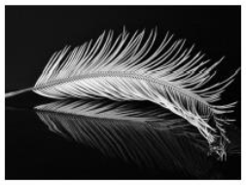
Aplikasi Singular Value Decomposition Kompresi citra menggunakan SVD
Entri dalam matriks adalah tingkat saturasi dari setiap piksel dari citra
Nilai SVD pada matriks dihitung
Kemudian nilai singular dihapus (dari terkecil ke terbesar)
Mengubah matriks yang dmodifikasi ke dalam serangkaian citra
Proses dekomposisi ini dapat mengurangi ukuran penyimpanan gambar tanpa kehilangan kualitas yang diperlukan untuk mewakili gambar
Citra asli
Sumber: Elizabeth A. Compton and Stacey L. Ernstberger, PhD. 2020. Singular Value Decomposition: Applications to Image Processing. Volume 17.

Slide 22
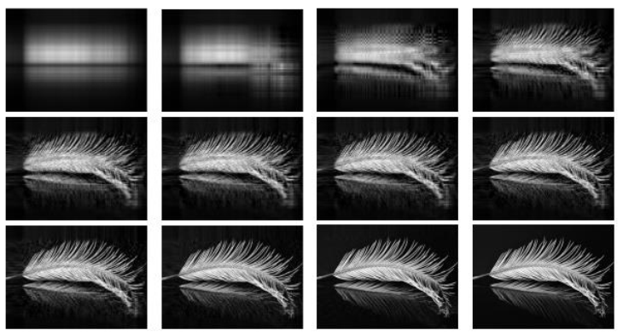
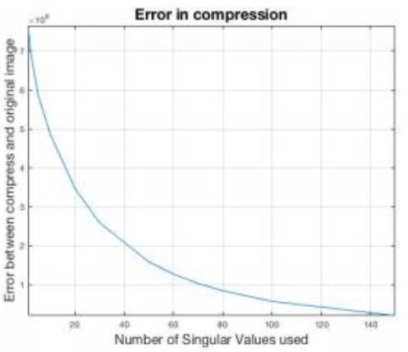
Aplikasi Singular Value Decomposition Kompresi citra menggunakan SVD
Sumber: Elizabeth A. Compton and Stacey L. Ernstberger, PhD. 2020. Singular Value Decomposition: Applications to Image Processing. Volume 17.

Slide 23
Referensi
Kode R untuk kompresi citra mengunakan SVD
https://stats.idre.ucla.edu/r/codefragments/svd_demos/
http://boyaronur.blogspot.com/2017/07/image-compression-using-svd.html
Penerapan SVD untuk pemrosesan citra
https://www.youtube.com/watch?v=DG7YTlGnCEo

Slide 24
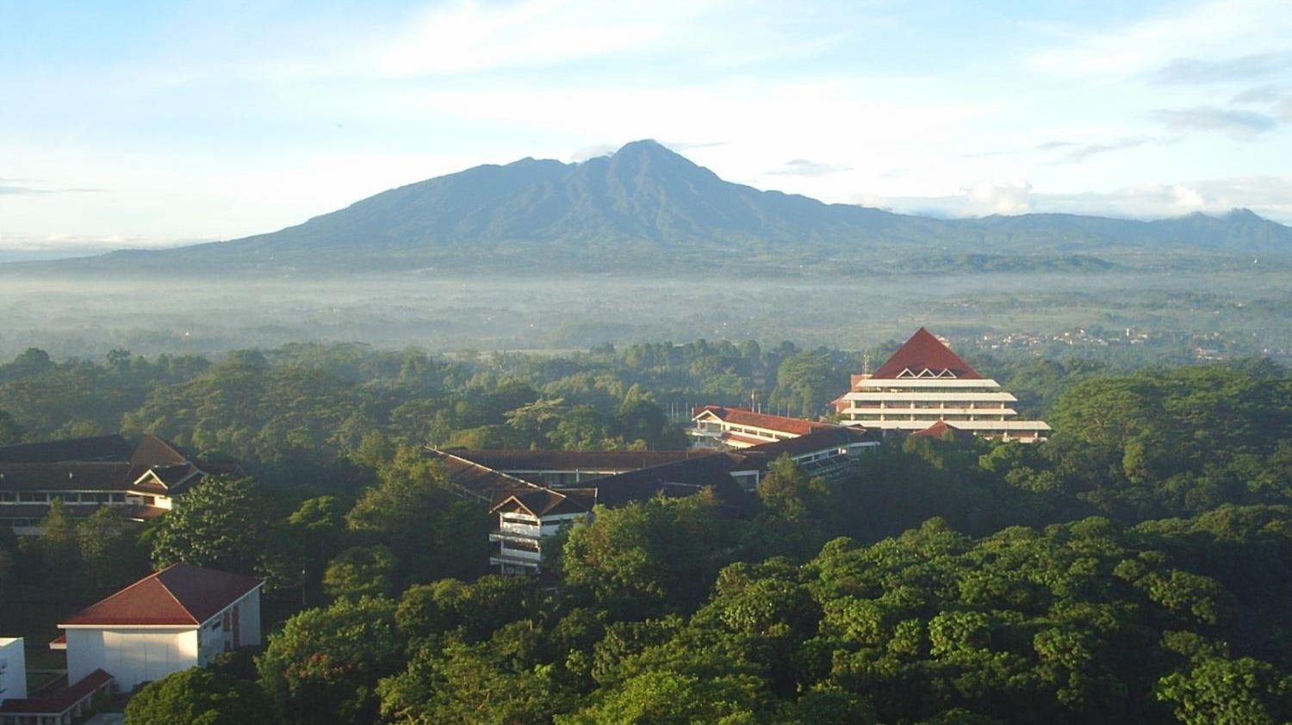

Terima kasih
Computer Science Departement
FMIPA-IPB Kampus Darmaga
Jl. Meranti Wing 20 Level V, Bogor, Indonesia
Phone/Fax: +62 251 8625584
http://cs.ipb.ac.id/

